Slide 1
ELEMENTI INFLESSI – Parte 2

Slide 2
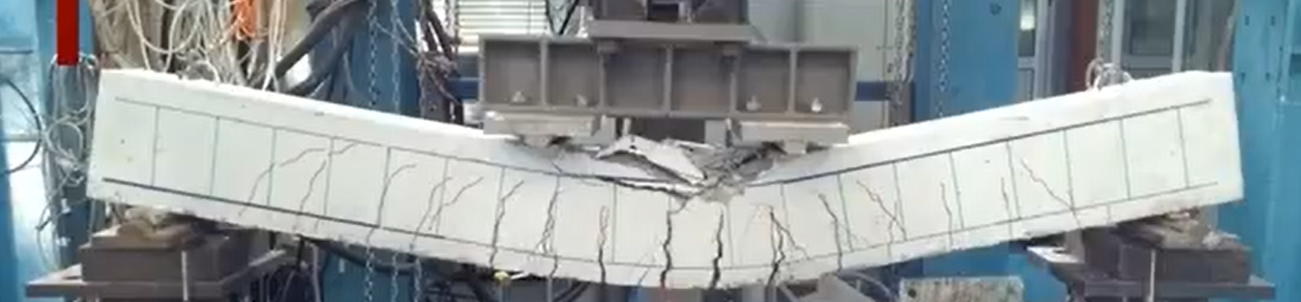
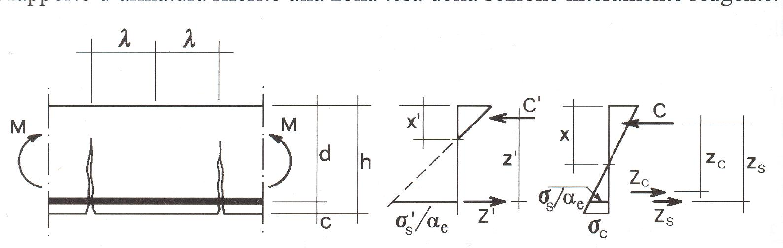
LA FESSURAZIONE nella TRAVE INFLESSA
Distanza di fessurazione (si opera analogamente al caso del tirante)
Diagramma tensioni
prima della nuova fessura
Diagramma tensioni
dopo la nuova fessura
Andamento delle σ_{c} prima della nuova fessura
Nuova fessura
Dall’equilibrio alla rotazione tra forze esterne ed interne di metà parte del concio (rispetto a C) si ha:
• Appena prima della formazione della nuova fessura • Alla formazione della nuova fessura

Slide 3
Eguagliando si ha quindi (ponendo ):
La variazione di tensione nell’acciaio d’armatura Δσ_{s}, per effetto della formazione della fessura sarà pertanto
Sostituendo
ρ*s percentuale geometrica di armatura in rif.to all’area di cls in zona tesa
Per congruenza:
d
h
Chiamiamolo γ

Slide 4
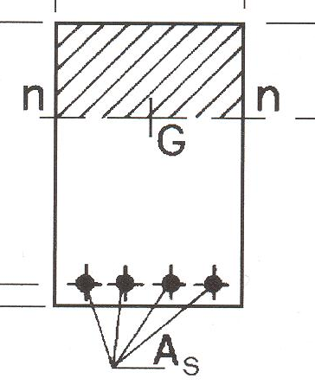
Scrivendo l’equilibrio delle barre tra la fessura e la sezione di mezzo del concio nell’ipotesi di tensione di aderenza costante si ha (già visto per il tirante – v. lezione su Azione assiale):
Ma questo vale…
Distanza minima
tra le fessure
(espressione teorica)
L’espressione teorica va corretta per via empirica, per tener conto delle risultanze sperimentali, soprattutto per quanto riguarda la distribuzione delle barre nella sezione.
Distanza minima
tra le fessure
(espressione empirica)
Con
c_{o}=c-φ/2 è il ricoprimento di calcestruzzo (copriferro netto)
ρ_{s} è il rapporto geometrico di armatura riferito all’area efficace costituita da una striscia di spessore pari a 2.5c ≤ (h-c)/3
Assumendo in via approssimata z’ = z_{s} si può porre γβ ∼ 1/2

Slide 5
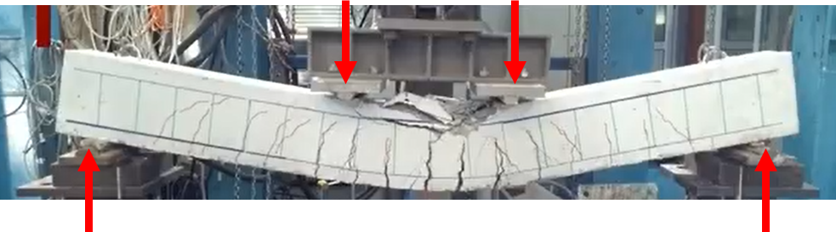
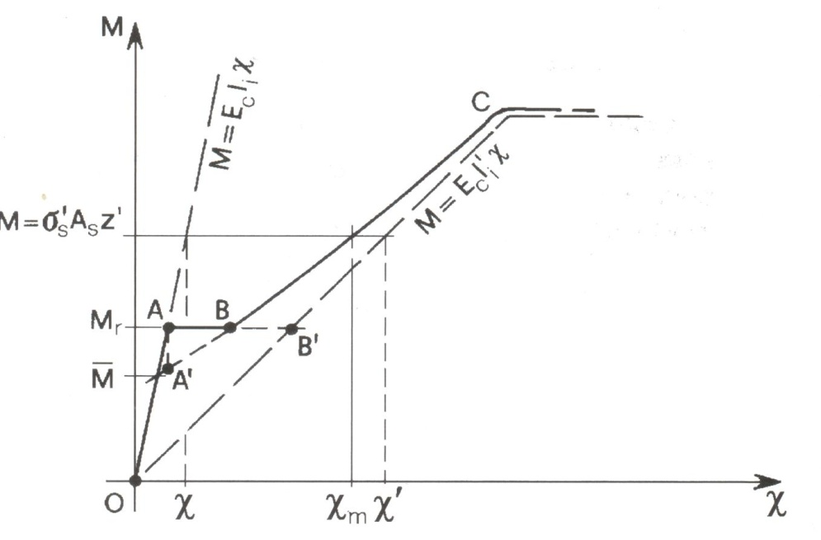
Il comportamento della trave inflessa, rilevato con prove portate oltre il limite di fessurazione, è descritto in figura (diagramma M-χ momento curvatura)
Stadio I (sezione interamente reagente)
Diagramma M-χ della trave inflessa in c.a.
Solo barre
d’armatura
Tratto OA – non fessurato (I stadio)
Tratto AB – fessurazione
Tratto BC – contributo decrescente del calcestruzzo teso
Se lo scarico delle tensioni di trazione fosse totale si raggiungerebbe B’ (barra nuda)

Slide 6
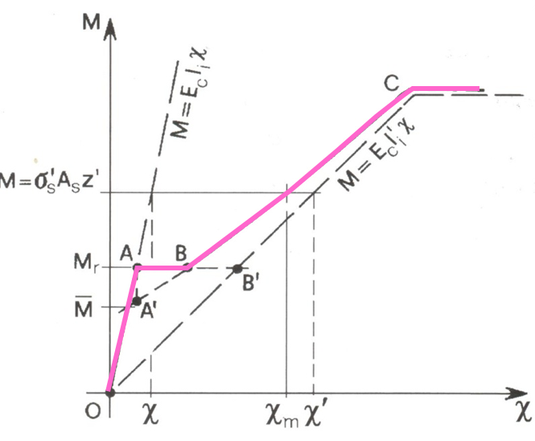
Ampiezza di fessurazione
Trascurabile
L’apertura media di fessura (w_{m}) dipende dall’allungamento della barra e da quello del calcestruzzo
L’allungamento della barra non è altro che il prodotto della deformazione media della barra ε_{sm} per la lunghezza di deformazione (ovvero la distanza tra le fessure λ):
Con
(deformazione media della barra)
La tensione nell’acciaio in corrispondenza della sezione fessurata (v. Stadio II) è:
Mom. inerzia
sez. fessurata
Può assumersi per la trave inflessa un modello iperbolico di “tension stiffening” (effetto irrigidente del cls fra fessura e fessura), per cui si ha:
1 1
b_{a} rapporto d’area efficace
b₁ tiene conto delle caratteristiche di aderenza ( per barre ad ad.migliorata)
b₂ tiene conto della durata del carico ( per carico breve durata)

Slide 7
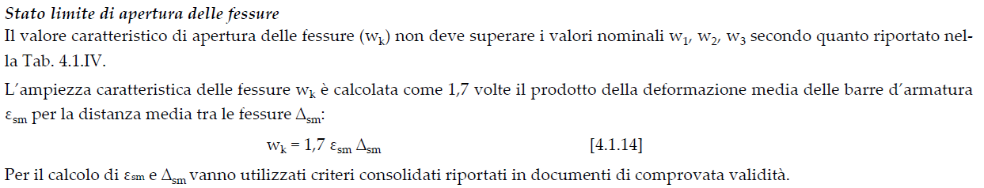
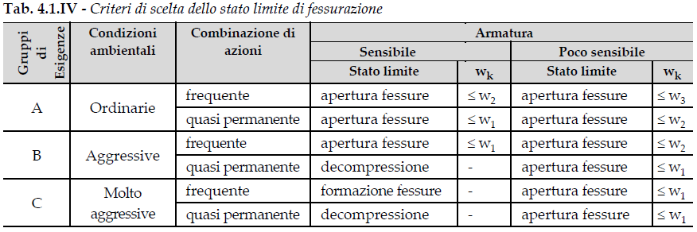

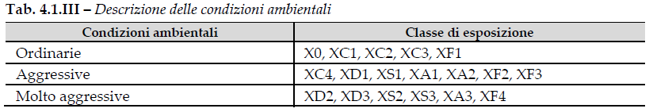
Verifica SLE della fessurazione (metodo diretto)
NTC 2018
Ad es. la Circ. n.7
del 21.01.2019

Slide 8
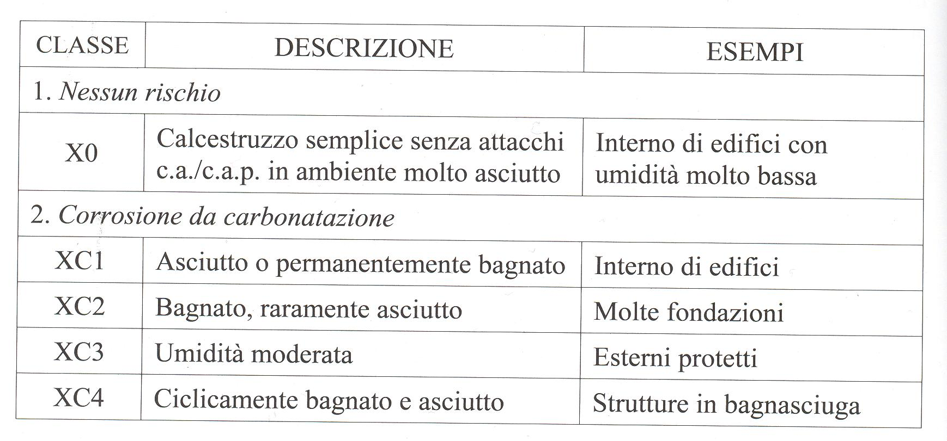
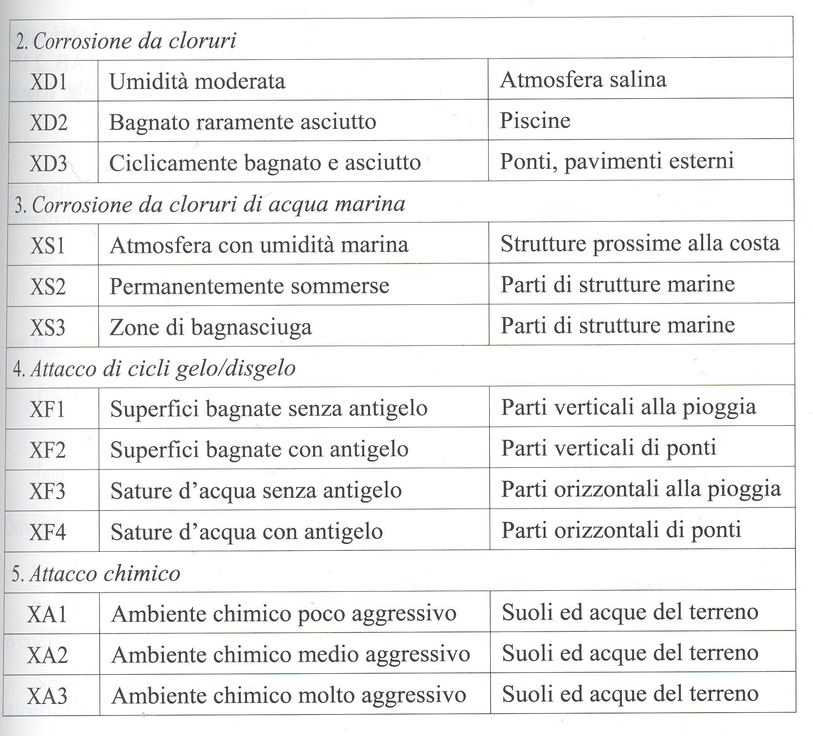

Slide 9
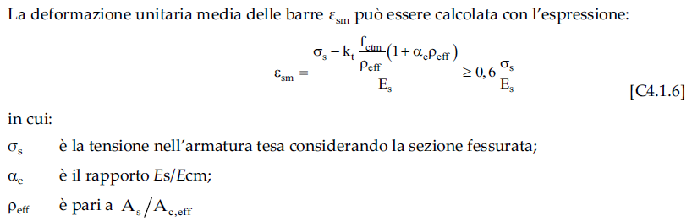
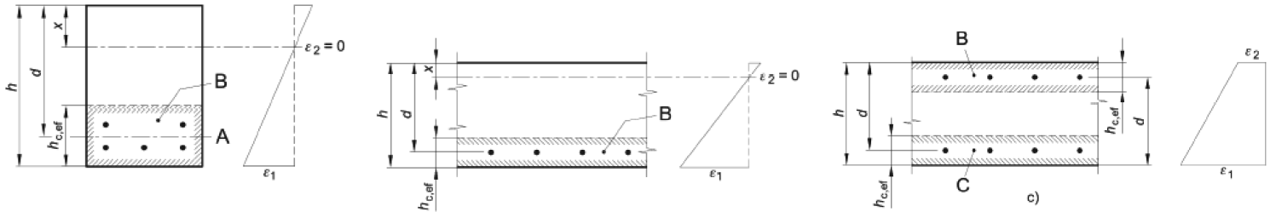
Circ. n.7 del 21.01.2019

Slide 10
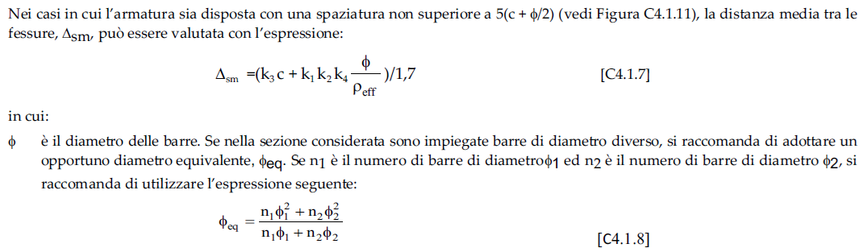
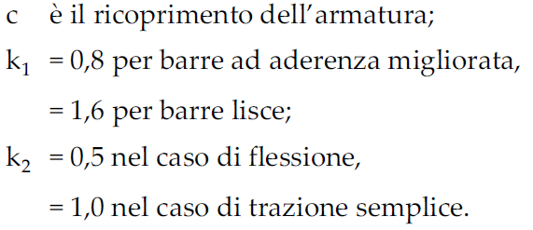
Circ. n.7 del 21.01.2019

Slide 11
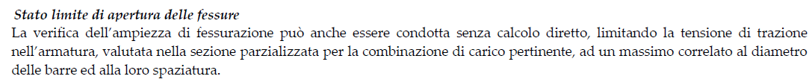
Verifica SLE della fessurazione (metodo indiretto)
NTC 2018
L’ampiezza delle fessure causate da distorsioni imposte o da carichi applicati può essere controllata mediante disposizione di una quantità minima di armatura secondo la relazione
A_{ct} area di calcestruzzo nella zona tesa (prima della formazione della fessura)
σ_{s} massima tensione ammessa nell’armatura dopo la formazione della fessura
f_{ctm} resistenza media a trazione del calcestruzzo
k_{c} coefficiente che tiene conto della distribuzione di tensioni prima della fessurazione
k coefficiente che tiene conto degli effetti di tensioni auto-equilibrate non uniformi
k=0.8 tens. di traz. dovute a def. intrinseche impedite
k=1.0 tens. di traz. dovute a def. estrinseche impedite
k=0.8 sez. rett. h<30 cm; k=0.5 sez. rett. h>80 cm
k_{c}=1.0 per trazione pura
k_{c}=0.4 per flessione pura
11

Slide 12
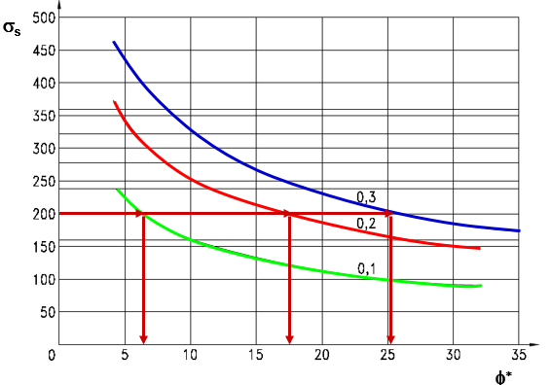
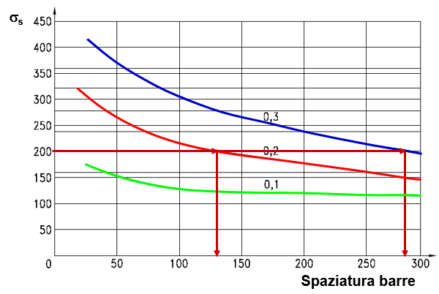
Risoluzione per via grafica:
Calcolo σ_{s} (tensione di trazione nelle barre d’armatura) per sezione fessurata (v. Stadio II)
Dai diagrammi si ricava, per il valore di σ_{s} calcolato:
il diametro massimo ammesso per soddisfare una determinata apertura max;
la spaziatura tra le barre massima ammessa per soddisfare una determinata apertura max.

Slide 13
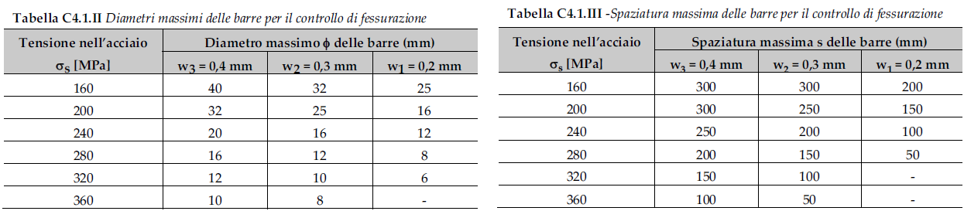
Risoluzione tramite tabelle:
Calcolo σ_{s} (tensione di trazione nelle barre d’armatura) per sezione fessurata (v. Stadio II)
Dalle tabelle si ricava, per il valore di σ_{s} calcolato:
il diametro massimo ammesso per soddisfare una determinata apertura max;
la spaziatura tra le barre massima ammessa per soddisfare una determinata apertura max.

Slide 14
Verifica SLE della deformazione (metodo diretto)
Calcolo freccia
Si fa riferimento ad un modello semplificato che tiene conto del contributo del “tension stiffening”
f è la freccia nella condizione di trave non fessurata I_{i}
f’ è la freccia nella condizione di trave fessurata I’_{i}
β* = a 1.0 per carico di breve durata, 0.5 per ciclico o lunga durata

Slide 15
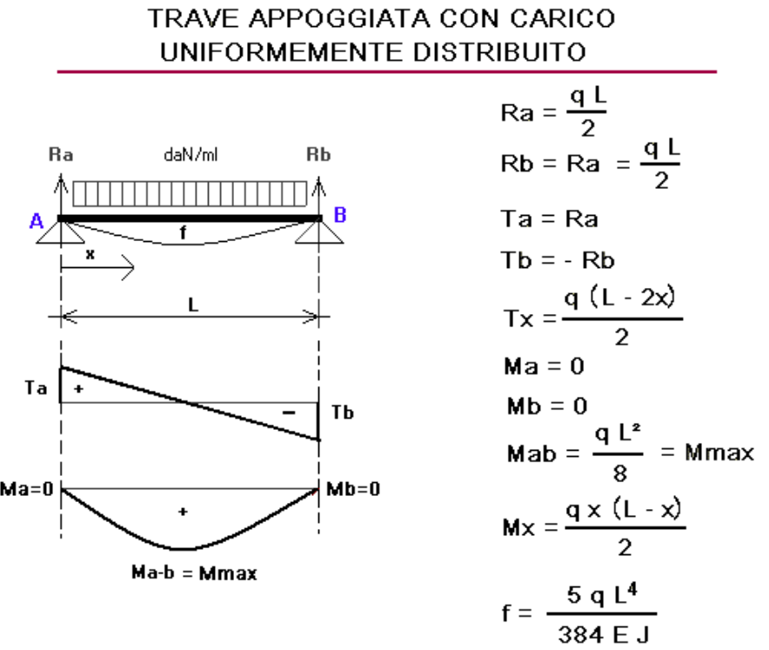
Esempio:
Momento d’inerzia omogenizzato della sez. interamente reagente
(v. Stadio I)
Momento d’inerzia omogenizzato della sez. perzializzata
(v. Stadio II)

Slide 16
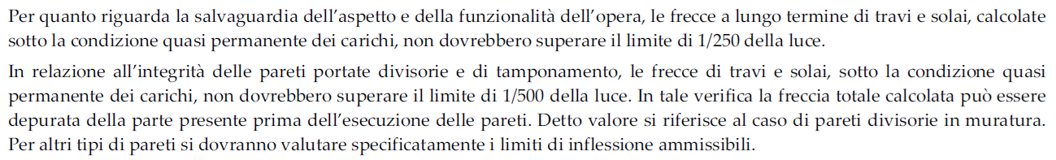
Limiti freccia
I limiti per la freccia sono fissati in funzione delle esigenze d’uso:
1/250 l per solai e travi nella condizione quasi-permanente dei carichi
1/500 l per solai e travi che portano pareti divisorie e di tamponamento nella condizione quasi-permanente
dei carichi
Circ. n.7 del 21.01.2019

Slide 17
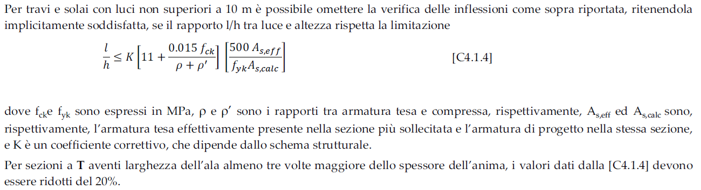
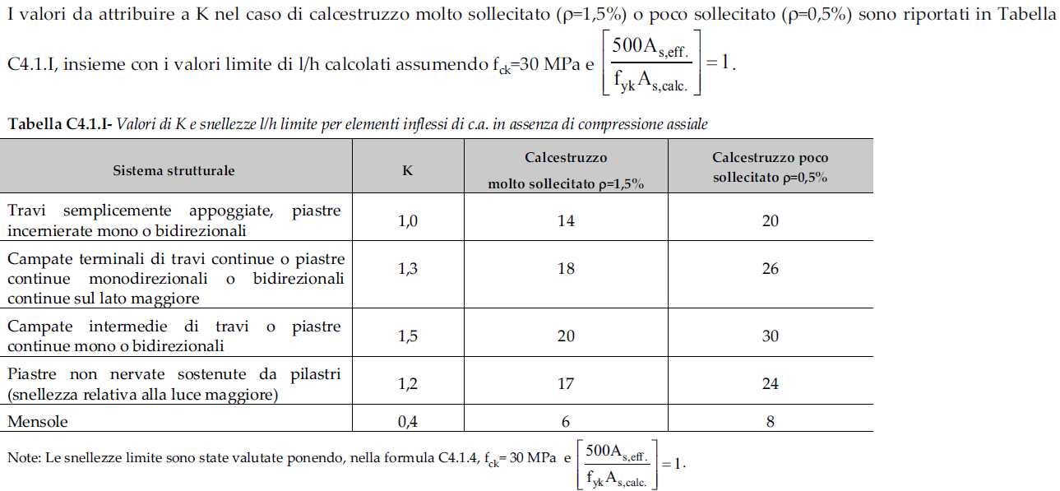
Verifica SLE della deformazione (metodo indiretto)
Circ. n.7 del 21.01.2019

Slide 18
Travi
Solai
(16)
(20.8)
(24)
(19.2)
(6.4)
PREDIMENSIONAMENTO
DELL’ALTEZZA DI TRAVI E SOLAI
Luce massima per solaio unidirezionale: ∼ 6.5 m (2.5m per sbalzi)
Luce massima per trave principale: ∼ 4.5-5 m (travi in spessore) 5.5-6 m (travi fuori spessore)
Es. luce solaio unidirezionale: l ∼ 5.5 m   Altezza minima: h ≥ l/ (20*0.8)  h ∼ 0.34 m
Es. trave principale: l ∼ 4.5m  Altezza minima: h ≥ l/18  h ∼ 0.25 m

Slide 19
Bibliografia
Toniolo G., Di Prisco M., “Cemento Armato – Calcolo agli stati limite”, Vol. 2a, terza edizione, Ed. Zanichelli, 2010.
Park R., Paulay T., “Reinforced Concrete Structures”, John Wiley & Sons, New York, 1975.
Mac Gregor J., “Reinforced Concrete – Mechanics and Design”, Prentice Hall, New Jersey, 1988.
Santarella L., “Prontuario del Cemento Armato”, XXXVIII edizione, Ed. Hoepli, Milano.

